Slide 39
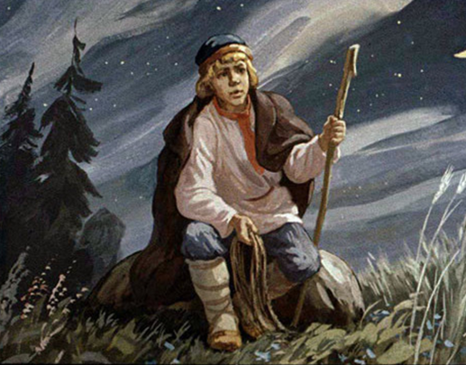
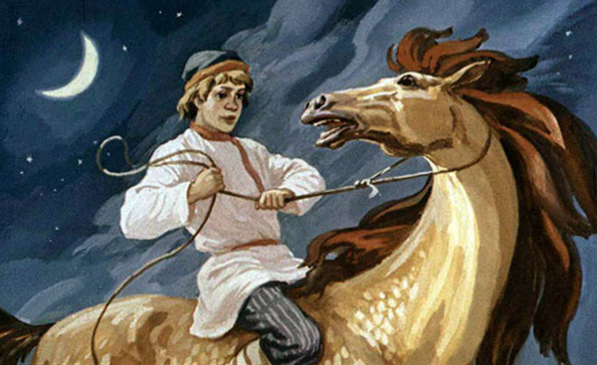
Опиши характер Иванушки

Slide 40
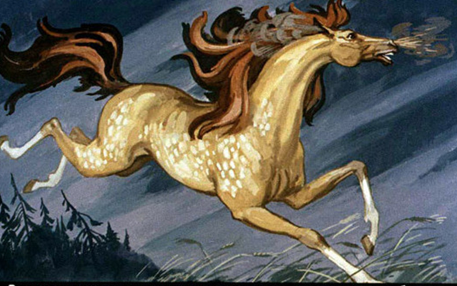
Опиши Сивку-бурку

Slide 41
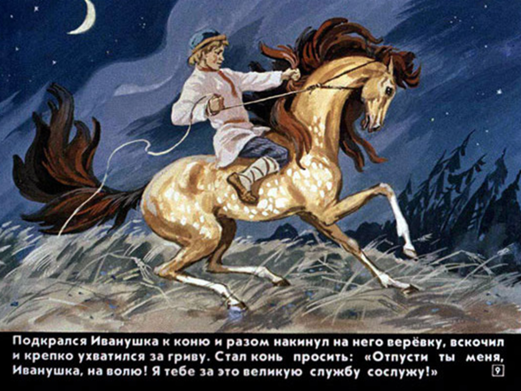

Slide 42
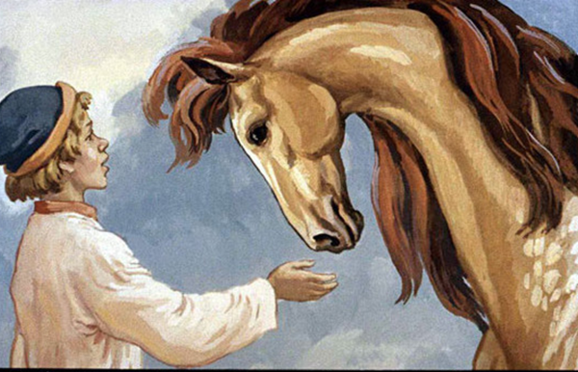

Slide 43
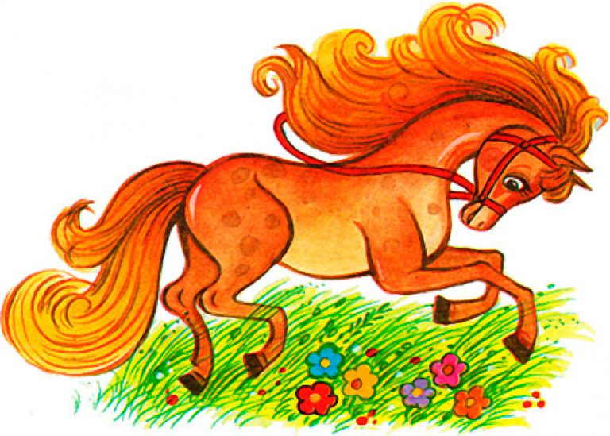
Физкультминутка.
Конь ретивый
С длинной гривой
Скачет, скачет, по полям
Тут и там! тут и там!
Раз, два, три – замри.

Slide 44
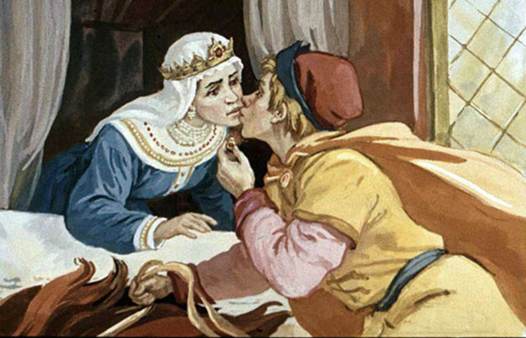

Slide 45
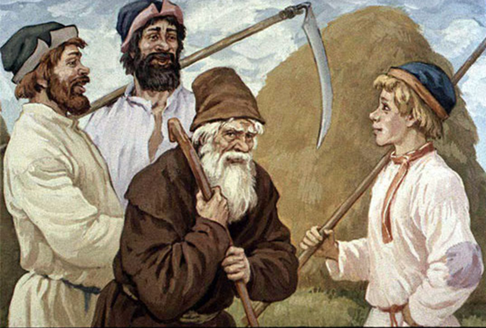
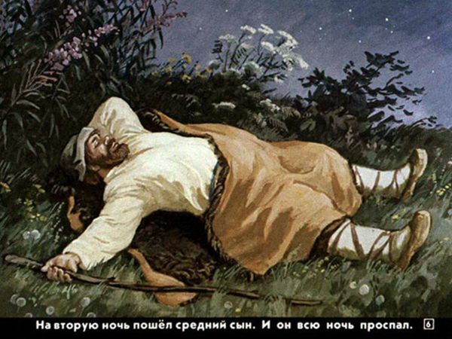
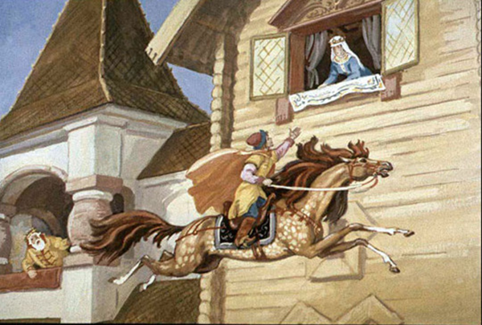
3

Slide 46
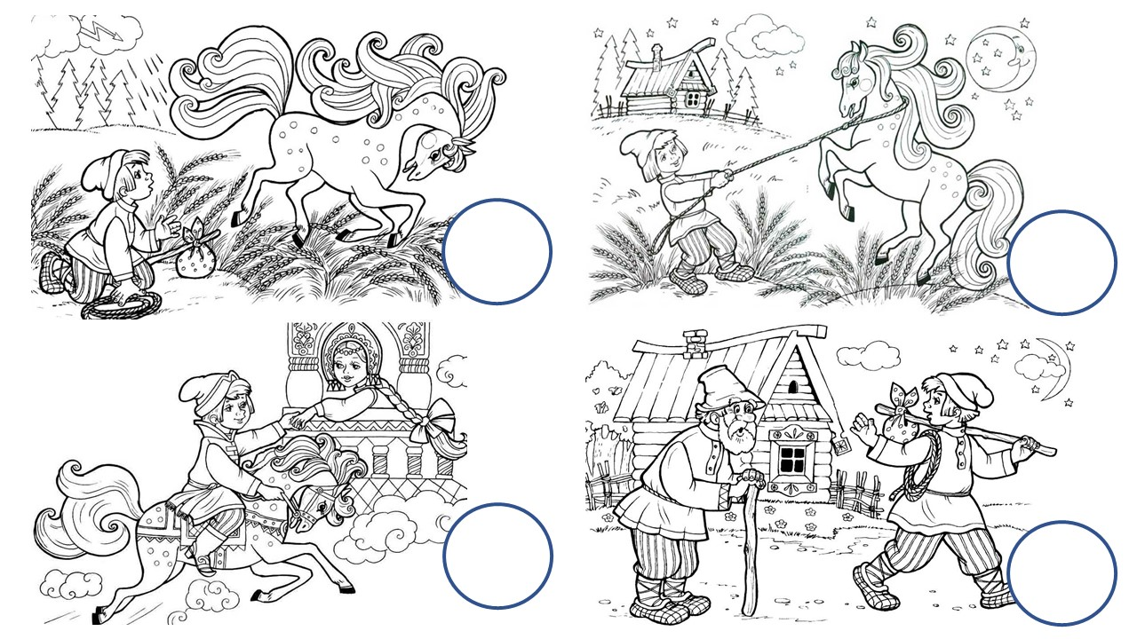
Распредели по порядку

Slide 47
Распредели по порядку
2
3
4
1

Slide 48
